Slide 1
機械学習実習会
２０１８．１２．１８

Slide 2
今日の内容
・前回の復習
・アルゴリズムの基礎
決定木分析
サポートベクターマシン
・機械学習を何に活用すべきか
機械学習が適した分野とは

Slide 3
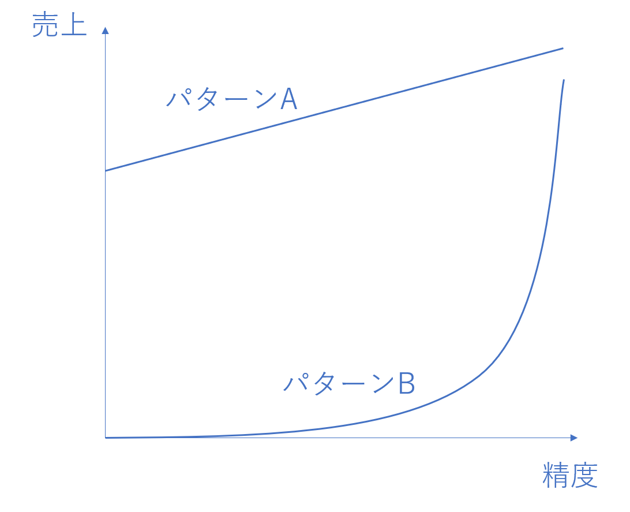
ＡＩなしでもビジネスが成り立っているか
パターンA
機械学習がなくても一定の売上がある
精度向上によって売上の伸びが期待できる
例：Amazon リコメンド機能
パターンB
精度が低ければ全く売上がない
ほぼ100%の精度が求められる
例：自動運転
精度0%ではビジネスが成り立たない
100%に近づけば売上が成立
機械学習ありきのビジネス
https://qiita.com/yoshizaki_kkgk/items/4448ff4a7e40ede0f4cd

Slide 4
研究開発に置き換えると
成果
パターンA
日頃からコスト（時間・人）をかけて
検討・評価・解析している課題
機械学習の精度が向上すれば、研究コスト削減
普段から時間をかけているテーマに機械学習を
例：
生産の条件出し
分析画像の同定・加工
２時間要するXRDを１０分のラフ測定から予測
パターンB
これまで検討すらしていなかったテーマに対して
機械学習で「なにか」を探しにいく
パターンBが必ずしも悪いわけではないが、失敗する可能性が高い

Slide 5
パターンBに機械学習を使いたい場合の選択肢
①使いたくても使えない
例えるなら
作業基準書がなく、誰一人やったことすらない作業をロボットで自動化しよう
・手順や注意点、効果が分かっていない
・目的だけが先行しており、課題すら明らかではない
②パターンAに変えるための人手をかける
人・時間をかけて、検討工程の概要、全体像を理解する
・様々な実験条件を試す
・Excelでグラフを描いて、傾向をつかむ
・解決したい課題を明らかにする
１０日かかっていた検討を５日に短縮するのが機械学習であり、
今まで検討していなかったテーマに適用するのは危険

Slide 6
勤務環境解析のイメージ：簡単な可視化
早出は～～な傾向
残業は～～な傾向

Slide 7
勤務環境解析のイメージ：簡単な可視化
チームAは～～な傾向
チームBは～～な傾向

Slide 8
勤務環境解析のイメージ：クラスタリング
早出が多い集団
残業が多い集団
早出残業が少ない集団

Slide 9
勤務環境解析のイメージ：相関係数
 | チーム内での相関係数
チームA | 0.95
チームB | 0.50
チームC | 0.75
チームD | 0.85
チームE | 0.11
チーム内での相関係数：各個人の残業パターンが似ているかどうか
相関係数が高い場合（皆の出退勤パターンが似ている）
可能性①チーム全員での共同作業・試作・会議が多い
可能性②皆が残っていると帰りづらい雰囲気がある
相関係数が低い場合（出退勤パターンが似ていない）
可能性①個人の仕事が終わったら、退社できる職場になっている
可能性②チーム内での仕事量の分担がうまくいっていない

Slide 10
勤務環境解析のイメージ：変数重要度
残業時間に最も影響するパラメータは何か（イメージ）

Slide 11
今日の内容
・前回の復習
・アルゴリズムの基礎
決定木分析
サポートベクターマシン
・機械学習を何に活用すべきか
機械学習が適した分野とは

Slide 12


前回の復習

Slide 13
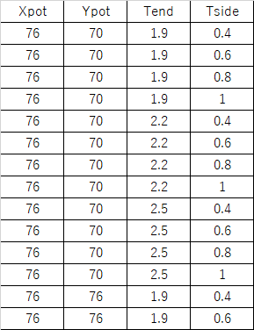
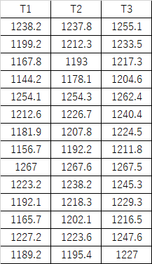
CSVデータの解析プログラムを実行した
train_input
train_output
test_input
test_output
##################### Linear Regression #####################
model = sklearn.linear_model.LinearRegression()
model.fit(train_input, train_output)

Slide 14
scikit-learn を使った
##################### Linear Regression #####################
model = sklearn.linear_model.LinearRegression()
#train_input → train_outputを予測するようにモデルをfit（学習）
model.fit(train_input, train_output)
#train_input をモデルに代入し、予測値を出力
print(model.predict(train_input))
#test_input をモデルに代入し、予測値を出力
print(model.predict(test_input))
#訓練データについて相関係数を計算
#train_output と model.predict(train_input)の相関係数を計算している
print(model.score(train_input, train_output))
#テストデータについて相関係数を計算
print(model.score(test_input, test_output))

Slide 15
解析データ：内藤
ガラスの組成と物性に関するデータ
８組成 → ４種の温度 （ηが2, 4, 7.6 ,13.2となる各温度）
SiO2 | AlO | NaO | KO | MgO | CaO | T-FeO | TiO2 | log eta 2 | log eta 4 | log eta 7.6 | log eta 13.2
62.5537 | 1.9325 | 21.509 | 1.4464 | 4.7202 | 7.7838 | 0.0545 | 0 | 1487.009 | 1046.942 | 735.1836 | 550.9859
61.8788 | 2.0443 | 21.8675 | 1.4343 | 4.8602 | 7.8257 | 0.063 | 0.0262 | 1478.944 | 1045.769 | 735.5956 | 551.0326
62.706 | 1.8761 | 21.2482 | 1.3947 | 4.7467 | 7.9372 | 0.0586 | 0.0325 | 1495.5 | 1051.33 | 738.26 | 553.9
62.3905 | 2.0565 | 21.1147 | 1.4653 | 4.6671 | 7.9196 | 0.3398 | 0.0465 | 1462.969 | 1039.9 | 733.6219 | 5.50E+02
62.3729 | 1.9825 | 21.2837 | 1.33 | 4.7154 | 7.9505 | 0.3316 | 0.0333 | 1474.193 | 1047.8 | 738.5833 | 553
変更
８組成 ＋ η値 → 温度
SiO2 | AlO | NaO | KO | MgO | CaO | T-FeO | TiO2 | log eta | temp
62.5537 | 1.9325 | 21.509 | 1.4464 | 4.7202 | 7.7838 | 0.0545 | 0 | 2 | 1487.009
62.5537 | 1.9325 | 21.509 | 1.4464 | 4.7202 | 7.7838 | 0.0545 | 0 | 4 | 1046.942
62.5537 | 1.9325 | 21.509 | 1.4464 | 4.7202 | 7.7838 | 0.0545 | 0 | 7.6 | 735.1836
62.5537 | 1.9325 | 21.509 | 1.4464 | 4.7202 | 7.7838 | 0.0545 | 0 | 13.2 | 550.9859
61.8788 | 2.0443 | 21.8675 | 1.4343 | 4.8602 | 7.8257 | 0.063 | 0.0262 | 2 | 1478.944
温度予測には粘度も重要。 上のデータ形式では情報量を失っている

Slide 16
解析結果：内藤 生データ（未標準化）
８組成 → ４種の温度 （ηが2, 4, 7.6 ,13.2となる各温度）
 | 相関係数 訓練 | 相関係数 テスト
決定木 | 1.00 | 0.776
Bayesian Ridge | 0.976 | 0.762
重回帰 | 0.984 | 0.735
勾配ブースティング木 | 0.998 | 0.560
ディープラーニング* | 0.911 ~ 0.999 | 0.672 ~ 0.897
８組成 ＋ η値 → 温度
 | 相関係数 訓練 | 相関係数 テスト
勾配ブースティング木 | 0.9999 | 0.9999
決定木 | 1.0000 | 0.9998
重回帰分析 | 0.8554 | 0.8286
Bayesian Ridge | 0.8536 | 0.8517
ディープラーニング | 計算中 | 計算中
*ディープラーニングはハイパーパラメータに予測精度が大きく依存する：p15参照

Slide 17
解析結果：内藤 標準化後
８組成 → ４種の温度 （ηが2, 4, 7.6 ,13.2となる各温度）
 | 相関係数 訓練 | 相関係数 テスト
Elastic Net | 0.955 | 0.768
重回帰分析 | 0.980 | 0.744
ランダムフォレスト | 0.965 | 0.736
勾配ブースティング木 | 0.99994 | 0.620
８組成 ＋ η値 → 温度
 | 相関係数 訓練 | 相関係数 テスト
ランダムフォレスト | 0.99994 | 0.9999
決定木 | 0.99995 | 0.99985
勾配ブースティング木 | 0.99986 | 0.9962
重回帰分析 | 0.855 | 0.829
標準化（第１回参照）すると、一般的には予測精度は向上するが、今回は改善はみられない
ガラスの組成0 ~ 100%の間で規定されているので、標準化の必要がないのかもしれない

Slide 18
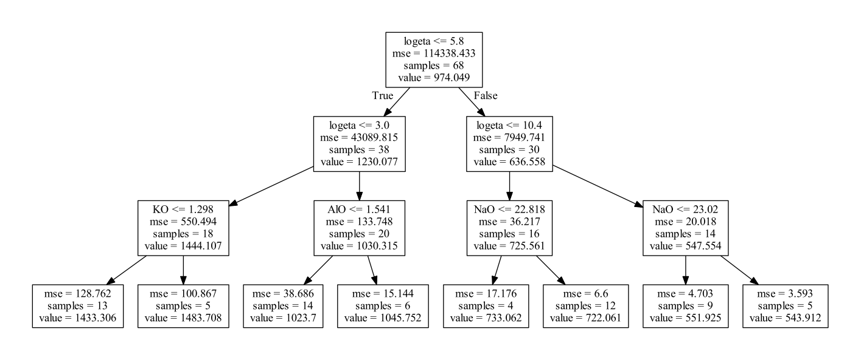
解析結果：内藤 ランダムフォレストの一部

Slide 19
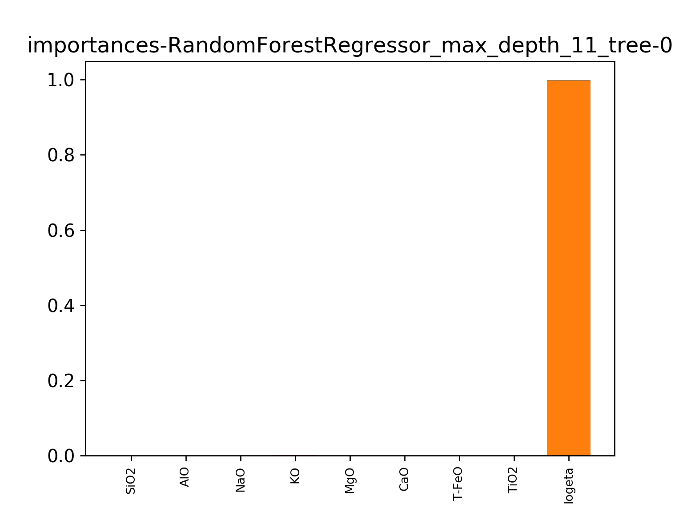
解析結果：内藤 変数重要度
粘度の影響が大きすぎて、他の変数の重要度が分からない
（プロットの問題であって、他重要度も0ではなく、拡大すれば見えるはず）
８組成 ＋ η値 → 温度

Slide 20
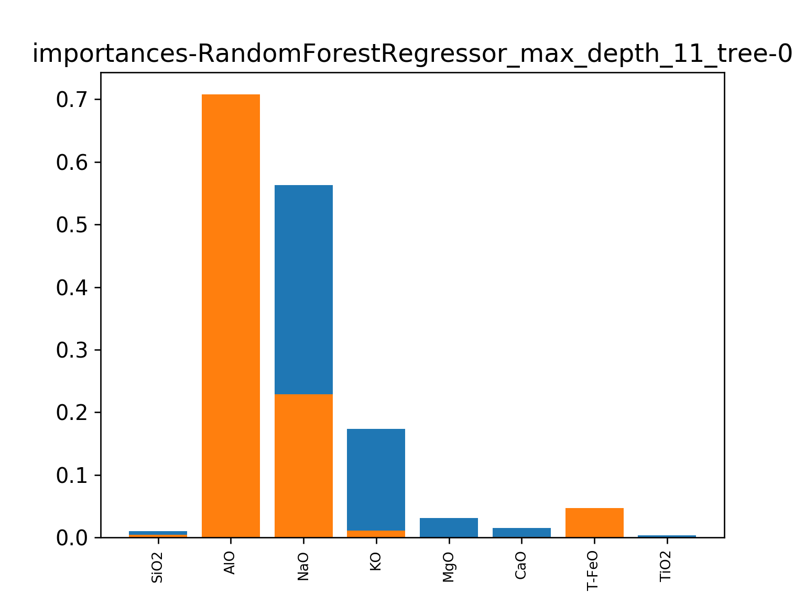
解析結果：内藤 変数重要度
８組成 → ４種の温度 （ηが2, 4, 7.6 ,13.2となる各温度）

Slide 21
どのモデルが良いか 結論を出す前に
・モデルの精度が高すぎませんか？
（テスト精度が重要）
過学習
leakage
・ハイパーパラメータを調整しましたか？
・他のデータセットでも同じ結果になりますか？

Slide 22
過学習とは
訓練データの予測はできるが、未知データについては予測できない状態
（過去問だけは完璧に解ける丸覚え：実際のテストには対応できない）
未知（テスト）データの予測が重要
訓練データでは9次元フィットが良く見える
予測誤差
多次元フィットの次数
訓練データの予測誤差だけ見てはいけない
訓練データ、テストデータどちらも予測誤差が少ないことが重要

Slide 23
訓練データとテストデータの分割の仕方
train_input
train_output
test_input
test_output
訓練とテストデータはランダムに分割している。
同じプログラムをもう一度実行した場合では、結果が異なることも
詳しくは →https://tjo.hatenablog.com/entry/2016/04/14/190000

Slide 24
交差検証が重要
訓練データとテストデータの分割は何種類か試すべき → 交差検証
ｋ分割交差検証
leave-one-out交差検証

Slide 25
ハイパーパラメータを調整しましたか？
予測精度はハイパーパラメータに依存する
ハイパーパラメータは人が決める必要のあるパラメータ
コンピュータが学習するパラメータより上位のパラメータなのでハイパーパラメータ
ハイパーパラメータが悪いと予測もうまくできない
たとえば
＊決定木分析：木の深さ
＊ディープラーニング：層の深さ、ユニット数、ドロップアウト、活性化関数、学習率
ディープラーニングのハイパーパラメータを決めるには
深さ：３条件 ＊ ユニット数 ５条件 ＊ 学習率３条件 ＊ ３０分＝ ２４時間
機械学習の構築はハイパーパラメータのチューニングが重要

Slide 26
今日の内容
・前回の復習
・アルゴリズムの基礎
決定木分析
サポートベクターマシン
・機械学習を何に活用すべきか
機械学習が適した分野とは

Slide 27
目指す領域・熟練度
研究
プログラミング
機械学習
プログラミングと機械学習の専門家になる必要はない

Slide 28
機械学習のアルゴリズム
・決定木分析
シンプルで理解しやすい
・サポートベクターマシン
ディープラーニング登場前の主役

Slide 29
決定木分析
変数xが0.3 以上
変数xが0.3 未満
変数yが0.5 以上
変数yが0.5 未満

Slide 30
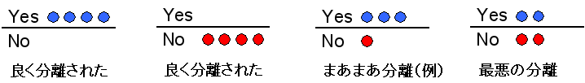

決定木分析 （どの変数、閾値で分割するのか）
エントロピーが小さい
エントロピーが大きい
データが二つのクラスに分かれ、各クラスのデータ数がm個、n個であった場合、平均情報量(I)を以下のように定義する。
エントロピーが最小になるように、（一番よく分割できるように）
用いる変数と、その基準の閾値を決定する
＊実際は特許の関係上、エントロピーではなくジニ係数を用いる
詳しくは → http://www.randpy.tokyo/entry/decision_tree_theory

Slide 31
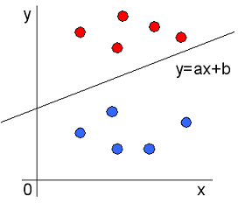
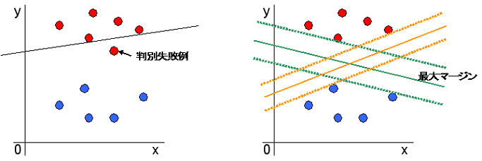
サポートベクターマシン
サポートベクターマシン（SVM）は、1995年頃にAT&TのV.Vapnikが発表したパターン識別用の教師あり機械学習方法であり、局所解収束の問題が無い長所がある。 「マージン最大化」というアイデア等で汎化能力も高め、現在知られている方法としては、最も優秀なパターン識別能力を持つとされている。
分類できているが、未知データには弱い

Slide 32
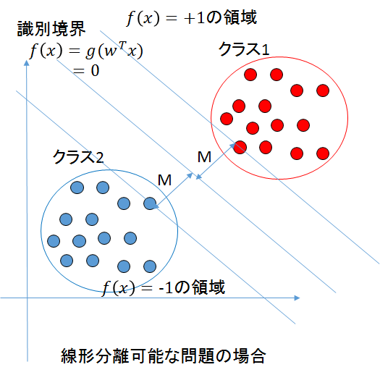
サポートベクターマシン
サポートベクターマシン（SVM）は、1995年頃にAT&TのV.Vapnikが発表したパターン識別用の教師あり機械学習方法であり、局所解収束の問題が無い長所がある。 「マージン最大化」というアイデア等で汎化能力も高め、現在知られている方法としては、最も優秀なパターン識別能力を持つとされている。
クラス１とクラス２を分類する直線は
無数に描けるが、距離Mを最大化する
→マージン最大化

Slide 33
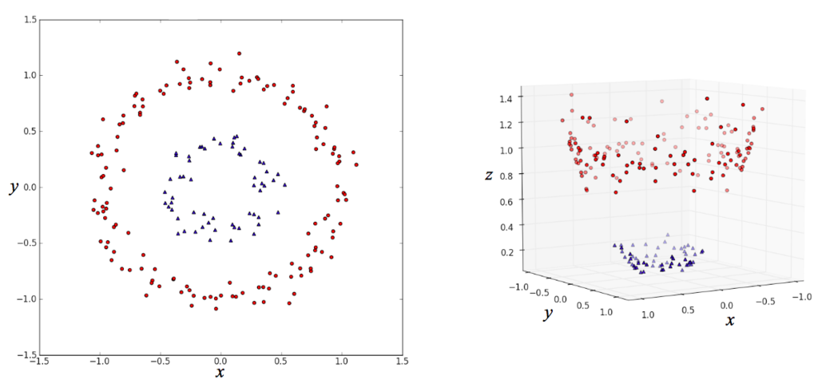
サポートベクターマシン（with カーネルトリック）
線形分離不可能
線形分離可能
線形分離できない問題を解くための手法：カーネルトリック
左図は直線では分類できない。
良くグラフを見ると、円の半径を基準にすれば分割できそう
新たにz = x² + y² とすると、線形分離可能な問題に置き換えられる
詳しくは ↓
http://enakai00.hatenablog.com/entry/2017/10/13/145337 *難しい

Slide 34
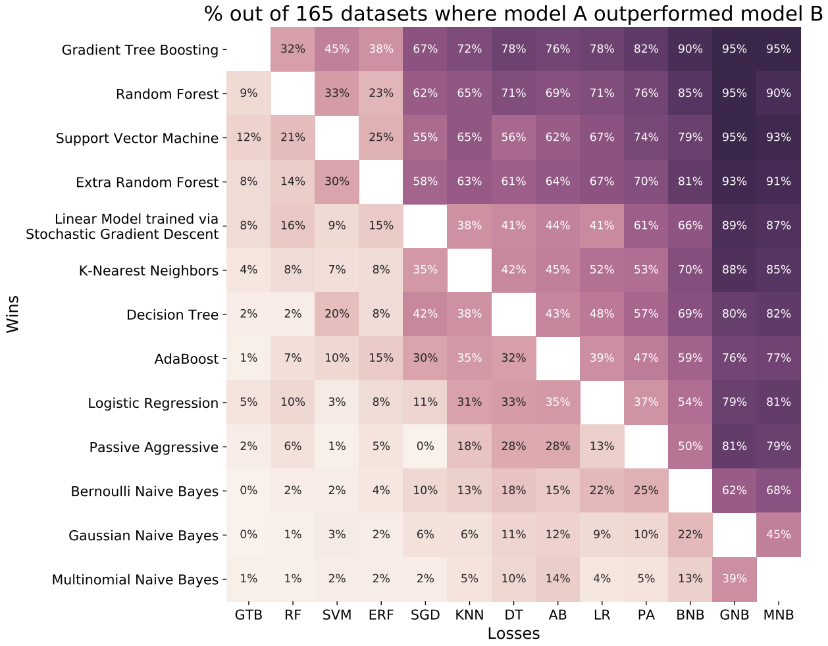
どの機械学習モデルが良いのか
GTB vs RF 31%のデータセットではGTBが良好
9% のデータセットではRFが良好
GTB vs MNB 95%のデータセットではGTBが良好
1% のデータセットではMNBが良好

Slide 35
どの機械学習モデルが良いのか
GTB vs RF 31%のデータセットではGTBが良好
9% のデータセットではRFが良好
ほとんどの場合においてGTB（勾配ブースティング木）は良好
MNBはたいていよくない。 しかしMNBがGTBより有利な課題も存在する
つまり完璧なアルゴリズムは存在しない
全てのアルゴリズムを試しておくべき
ただし、それぞれのアルゴリズムにもハイパーパラメータが複数存在

Slide 36
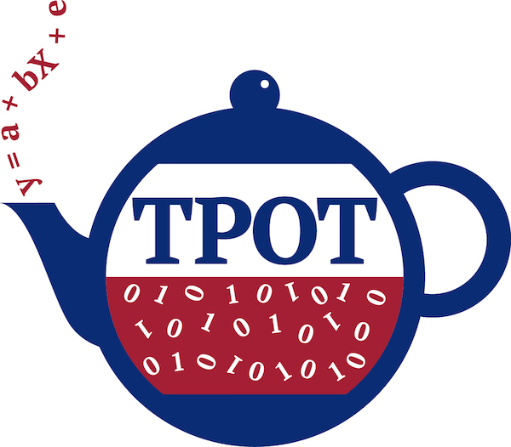
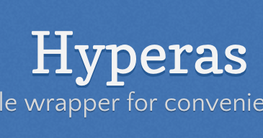
ハイパーパラメータの自動チューニング
sklearnから最適な手法、ハイパーパラメータを
自動で選択してくれるライブラリ
＊遺伝的アルゴリズムを用いる
詳しくは → https://qiita.com/Hironsan/items/30fe09c85da8a28ebd63
ディープラーニングのハイパーパラメータを自動最適化
＊SMBOを用いる
詳しくは →
https://qiita.com/wataoka/items/f46224ccccc5321543bd
どんなライブラリがあるのかを探すアンテナも重要

Slide 37
今日の内容
・前回の復習
・アルゴリズムの基礎
決定木分析
サポートベクターマシン
・機械学習を何に活用すべきか
機械学習が適した分野とは

Slide 38
実習テーマ案
 | 実習テーマ案（第３回以降？） | 難易度 | 作業量 | データ充実度 | 業務貢献度
小林 齋藤(彰) | 単板→合わせスペクトルの予測プログラム | 3 | 3 | 3 | 5
中村（洋） 内藤 | ガラスデータベースの解析 | 1 | 2 | 4 | 4
 | 転移学習の実装 | 4 | 4 | － | 3
坂田 橋本 | 欠損値の処理(削除、置換)のプログラミング 試作データの分析 | 3 | 2 | － | 2
関 | はんだ組成-物性の解析（？） | 1 | 2 | 2 | 4
堀江 | deepchem の実装？ | 5 | 5 | － | 1
プログラミング、機械学習を学ぶための練習用テーマ
やりたいことをプログラミングで表現できる人材が必要

Slide 39
転移学習とは
大量のデータセット
少量のデータセット
データ
データ
下
入力層
入力層
第１層
転移
第１層
１層と２層は固定
第２層
第２層
第３層
第３層
３層のみ学習しなおす
出力層
出力層
上

Slide 40
転移学習
ガラスの組成と融点に関するデータセットは１万件存在しているが
ガラスの組成と粘度に関するデータセットは１００件しかない
１００件のデータでは精度よく学習できない場合に
①「組成－融点」についてディープラーニングモデルを構築
入力に近い層は組成の特徴量を抽出する層になることが知られている
②入力に近い層の重みづけを利用し、「組成ー粘度」について再学習
＊学習時間を短縮できる
＊少ないデータセットでも高精度を実現できる
データ数が少ない科学分野における機械学習では必須の技術
科学分野で利用している実例はほとんどない
テニス経験者がバドミントンをすると上達が早い
バスケは似ていないので、あまり役立たない

Slide 41
プログラミングの流れ
ディープラーニングモデルを作成
データセット①について訓練
プログラム⓵
モデルを保存
モデルを読み込み
モデルの上層を固定
プログラム②
データセット②を用いてモデルの下層のみを訓練

Slide 42
転移学習の考え方
ディープラーニングモデルを作成
model_1 =Sequential()
model_1.add(InputLayer(input_shape=(16,)))
model_1.add(Dense(128))
model_1.add(Dense(128))
model_1.add(Dense(128))
model_1.add(Dense(1))
model_1.compile(loss='mse',
optimizer=keras.optimizers.Adam(),
metrics=['accuracy'])
入力変数16組成
中間層128ユニット
中間層128ユニット
中間層128ユニット
出力変数1組成
最小二乗誤差を減らす

Slide 43
転移学習の考え方
データセット①について訓練
model_1.fit(train_input, train_output,
epochs=10000,
validation_data=(test_input, test_output)
)
10000回学習
モデルを保存
model_1.save(‘model_1.h5')

Slide 44
転移学習の考え方
モデルを読込
model_1 = load_model("model_1.h5")
outputs
model_2 = Model(inputs=model_1.input, outputs)
勉強中
モデルの入力側1~4層を固定、5層目のみ訓練
for layer in model_2.layers[0:3]:
layer.trainable = False
model_2.fit
https://github.com/tizuo/keras/blob/master/%E8%BB%A2%E7%A7%BB%E5%AD%A6%E7%BF%92%E3%83%86%E3%82%B9%E3%83%88.ipynb
https://spjai.com/keras-fine-tuning/

Slide 45
欠損値とは
欠損データがあると予測できない

Slide 46
欠損値の処理
①欠損値を含む行を削除
サンプル数は少なくなるが、処理としては問題ないように見える
②全平均値で穴埋め
③時系列データの場合、前後の平均値から穴埋め
サンプル数は減らないが、平均値で埋めることの根拠はない
①のように削除してしまって本当に良いのか？

Slide 47
欠損値の種類
完全にランダムに欠損→Missing Completely At Random(MCAR)
観測データに依存する欠損→Missing At Random(MAR)
欠損データに依存する欠損→Missing Not At Random(MNAR)
身体測定を例にとると
MCAR：完全にランダムに欠損した場合
記録紙に硫酸がかかって読めなくなった
MAR：観測者の性質に基づき、欠損した場合
例① 硝子研究所の測定日が１日しかなく、測定できなかった
例② ずぼらな人が測定に行かなかった
MNAR：データの性質に基づき、欠損した場合
女性が体重データを秘匿したため、欠損した。
つまり、値が大きい（小さい）ほど欠損しやすい場合
MARやMNARの場合、欠損値を削除してしまうと不都合が生じる
硝子研や女性データが偏って消えてしまう
詳しくは → http://norimune.net/1811

Slide 48
おわり

Slide 49
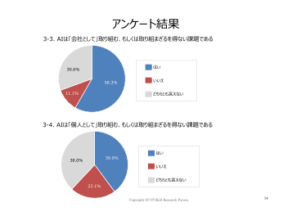
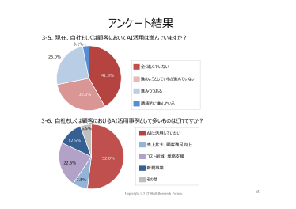
http://www.isrf.jp/home/event/chousa/chousa_17th.asp

Slide 50
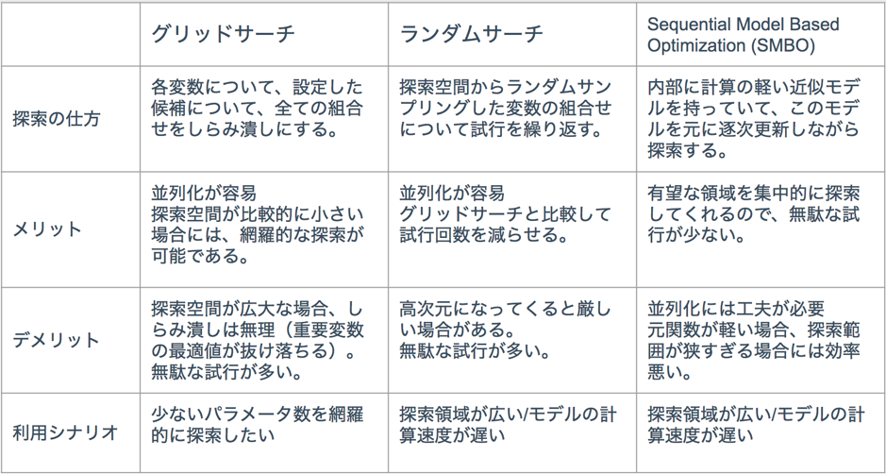

Slide 51
重回帰分析とLASSO、RIDGE、Elastic Net
# | x | y | z | f
1 | 0.4 | 0.3 | 0.8 | 0.5
2 | 1.0 | 0.4 | 1.0 | 1.1
3 | 0.9 | 0.5 | 0.5 | 1.1
4 | 0.7 | 0.8 | 0.3 | 1.1
5 | 0.8 | 0.4 | 1.0 | 1.0
6 | 0.9 | 0.1 | 0.3 | 0.8
7 | 0.9 | 0.2 | 0.4 | 0.9
8 | 0.3 | 0.0 | 0.6 | 0.2
9 | 0.6 | 1.2 | 0.4 | 1.3
10 | 0.0 | 0.4 | 0.8 | 0.3
11 | 0.4 | 0.7 | 0.4 | 0.8
f = ax + by + cz + d

